Slide 1


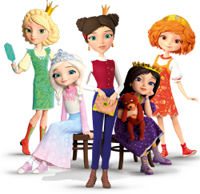
Викторина от царевен на тему: «Сказочные герои»
Разработала Перелыгина О.О.

Slide 2

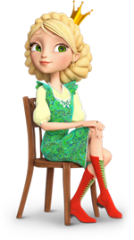
Какие фамилии у Василис из сказок?
Я – Василиса! И вот мой вопрос:
Василиса Прекрасная и Василиса Премудрая! Отличная работа!

Slide 3
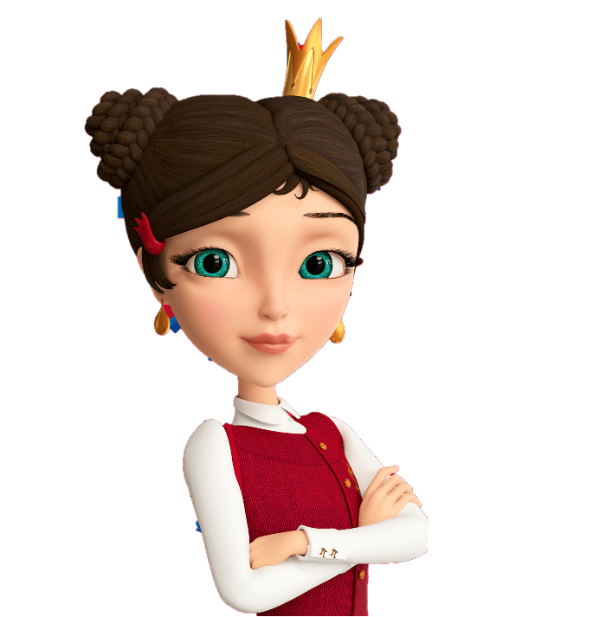

Здравствуйте! Меня зовут Даша. Продолжи имя героя из разных сказок.
Почтальон…
Да, это Баба Яга.
Баба…
Сестрица…
Змей…
Верно, Печкин.
Кощей…
Да, это Горыныч.
А кто я? Царевна…
Бессмертный, верно.
Я Царевна – Несмеяна!
Верно, Алёнушка!

Slide 4

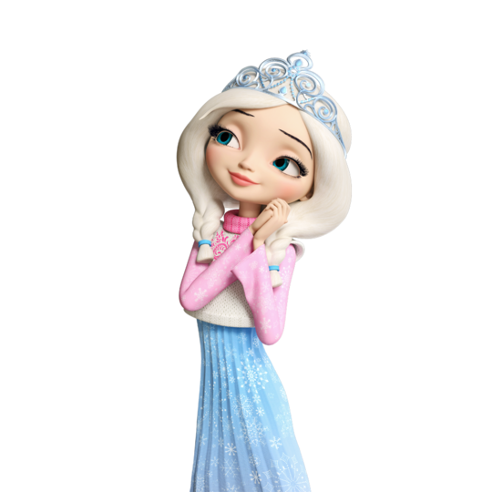
Здравствуйте! Я – Елена Прекрасная! И вот мои вопросы:
Верно! Вы молодцы! Ещё несколько вопросов: Кто продавал пиявок по договорной цене?
Это был Дуремар! И последний мой вопрос: С кем никто не водится в русских сказках?
У Лукоморья! Следующий вопрос:
Как называется сказочный компас?
Кого в сказках называют духом леса?
Какой царь отправила Ивана за жар-птицей?
Это Водяной! Вы отлично справились! До встречи.
Конечно, это леший.
Где ходил кот учёный в сказке Пушкина?
Кем стал Иванушка, когда попил водицы из козьего копытца?
Это Царь Берендей!

Slide 5

Я Варя и я перепутала названия сказок, помогайте!
Петушок – золотой пастушок
Отлично справились! Спасибо!
По собачьему велению
Царевна-индюшка
Сивка-будка

Slide 6

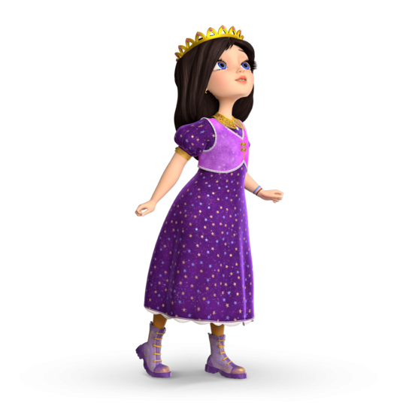
Я –Соня! Спящая Царевна! Скорей отгадывайте мои вопросы, пока я не уснула.
В лебедя, верно!
А как звали мальчика, который вырос в волчьей стае?
Как звали девочку из сказки «Морозко»?
Вспомните, в кого превратился гадкий утенок?
Настенька. Какой персонаж родился в Италии и имел голову-луковицу?
Верно, это Чиполлино. Мои вопросы закончились, пойду посплю!
Емелю, правильно.
Маугли. Кого возила печка?

Slide 7
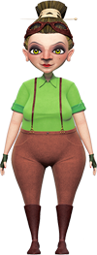
Фу! А я тут как оказалась?! Ну да ладно, вот мой непростой вопрос: Кто написал сказку «Красная Шапочка»?
Шарль Перро. Устала я тут с вами. Улетаю.

Slide 8
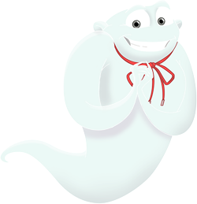
Б-бууу! Он гулял по лесу смело, но лиса героя съела. На прощанье спел, бедняжка. Его звали...
Это Колобок.

Slide 9
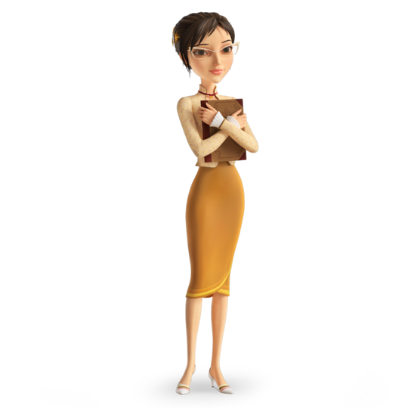
Верно, это Снегурочка. А вот этот вопрос: Самый маленький мальчик, который смог перехитрить Людоеда и спасти своих братьев.
Надеюсь, у вас всё получится и вы справитесь с моим блиц-опросом!
Какой герой вместо туловища имел деревянное полено, а вместо носа — длинную палочку?
Эта девочка так боялась солнца и огня, что растаяла, прыгая через костер.
Буратино!
Отлично потрудились, до свидания!
Мальчик-с-пальчик

Slide 10
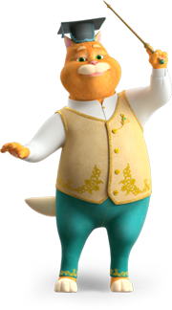
Рыболовные сети. Молодцы! Мой последний вопрос: Что нужно было сказать Али-Бабе, чтобы открылся вход в пещеру с сокровищами?
Отгадайте сказочные вещи:
Какой предмет помогал героям найти дорогу в густом лесу, если его бросить перед собой?
Верно, это клубок! А с помощью какого предмета старик из сказки Пушкина вызвал «золотую рыбку»?
«Сим-сим, откройся!» Да, это так. Вы отлично справились.
Да, это невод. А что такое невод?

Slide 11
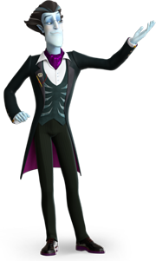
Ну что, я задам вам три вопроса.
Голубые, верно.
И так, до скорой встречи!
Сколько лет спала Красавица из сказки Шарля Перро?
Три. Какого цвета были волосы у Мальвины?
100 лет. Сколько желаний обычно исполняет волшебная рыба или джинн?

Slide 12
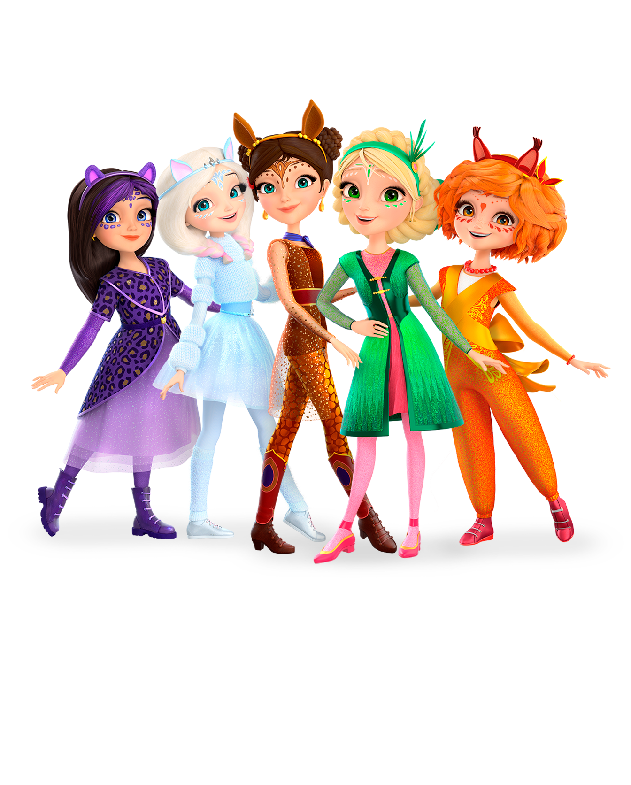
Как много вы всего знаете оказывается! Вы супер! Увидимся в скором времени! Читайте и узнавайте еще больше сказочных героев.

Slide 13
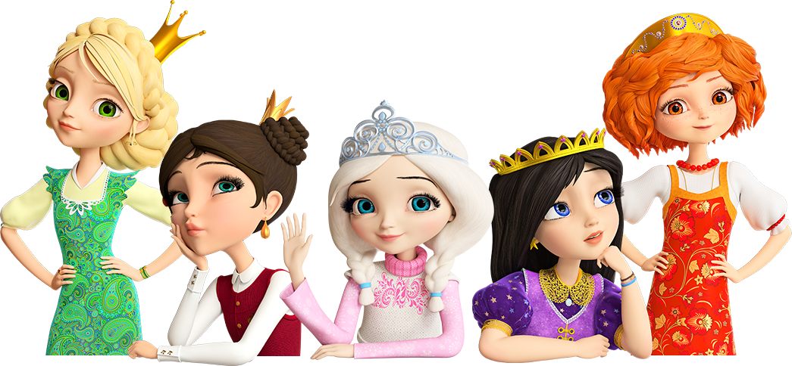
Спасибо за внимание!!!

